Slide 1

A prezentáció
címe ide jön

Slide 2
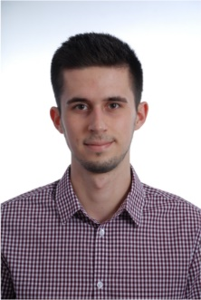
A prezentáció címe ide jön
Balogh István
Programtervező informatikus BSc

Slide 3

Az első napok
kezdeti lendület
kérdések sokasága
újdonság
Notes:
A projekt kezdésének napján, a csapatok felosztását követően ott helyben, ping-pong asztalt körbeülve mindegyik csapat elkészítette a modulja alapjait. Ezt követően azonban hamar megtört a kezdeti lendület, rengeteg kérdés fogalmazódott meg bennünk az első napokban. Azonban miután ezekre válaszokat kaptunk oktatóinktól, beindult az aktív munka.

Slide 4

Feladatok, amikben részt vettem
regisztráció
közös fejléc kialakítása
szolgáltatások elkészítése
távoli kommunikáció
több nyelvű megjelenítés

Slide 5

Feladatok, amikben részt vettem
bejelentkezett felhasználók kezelése
validálás, visszajelzés
felhasználói profil
közös lista
refactoring

Slide 6

Kihívások
„ismeretlen terep”
tranzakciós hiba
technológiák összehangolása

Slide 7

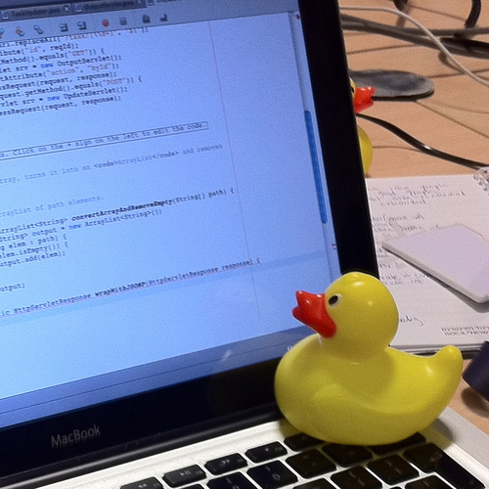
Amik legjobban tetszettek
csapatmunka
segítőkészség
„a gumikacsa”
az aha-élmény

Slide 8

KÖSZÖNÖM A FIGYELMET!
Balogh István

